Slide 1
系统工程导论
开课单位：清华大学自动化系
主讲教师：胡坚明 副教授

Slide 2
模块三： 系统决策分析(一) 决策分析方法导论

Slide 3
课程内容
本章内容
决策、决策分析的概念及其特征
决策环境与决策过程
风险性决策
强化学习介绍以及基于强化学习的决策
灵敏度分析
情报的价值和贝叶斯决策
决策支持系统
冲突分析

Slide 4
决策的概念与特征
决策就是作出决定
决策的发展历程
与人类具有同样长的历史，但以往是凭经验决策
“决策分析”作为科学研究却只有几十年的时间
20世纪70年代提出了“决策支持系统(DSS)”概念
决策的特点
有人参与
瞬间完成
以决策时收集的信息为基础

Slide 5
决策的概念与特征
决策者的分类
专业决策者：各类专业人员，如教师、医生、会计
管理决策者：企事业管理人员
公共决策者：政府和公共事务的行政管理人员
（西蒙 https://zhidao.baidu.com/question/691356494271596524.html）
决策的过程
情报：收集信息
设计：形成候选方案
抉择：根据不同标准排序、寻优
实施：观察决策效果，收集反馈信息

Slide 6
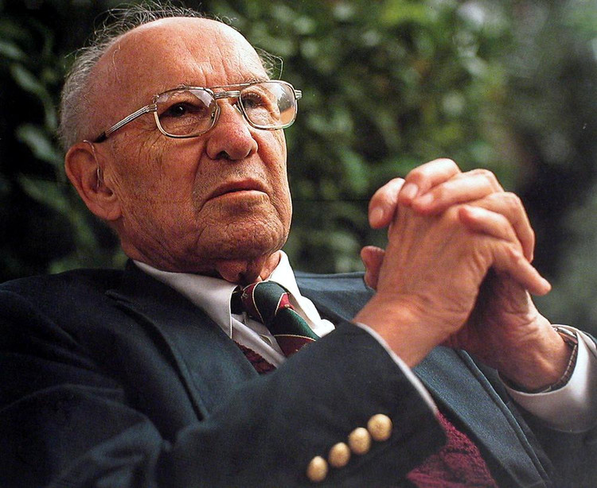
决策的概念与特征
决策者的分类
专业决策者：各类专业人员，如教师、医生、会计
管理决策者：企事业管理人员
公共决策者：政府和公共事务的行政管理人员
决策的过程
西蒙 Herbert Alex. Simon：
管理就是决策！
https://zhidao.baidu.com/question/691356494271596524.html

Slide 7
决策的概念与特征
在什么情况下才需要决策?
例: 制定从A地到B地的旅行方案
如果
目标仅是在路途距离最短
计划能够完全实现
存在公认的最好方案, 此时不需要决策
如果
同时考虑成本, 舒适等指标 (多目标)
考虑交通工具的延误等因素 (不确定)
方案好坏将因人而异, 此时才需要决策。

Slide 8
决策的概念与特征
决策分析的定义
决策分析就是对特定的备选项进行的系统评估
决策分析是一个术语，是为了逻辑阐述制定决策的情形，而用于描述的大部分知识和专业技能
决策分析是一种标准的方法，而不是一种描述方法。它展示了为最大限度的达成目标，决策者如何运用一系列制定决策的逻辑规则
……

Slide 9
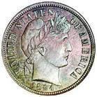
决策的概念与特征
决策分析时注意区分决策与结果的区别
决策是分配资源的过程
结果是决策的效果
如果决策在制定时是最佳选择，这个决策就是一个好决策。如果决策者达到了预期目标，我们说他得到了理想的结果。
举例：抛硬币游戏
决策者交1美元参加游戏。并指定硬币的正面或背面。若赌对，当硬币的正面向上，可得1.50美元；若硬币的背面向上，可得2.50美元。
问：决策者如何决策？

Slide 10
决策的概念与特征
抛硬币游戏的决策树
正面向上
0.50美元，p＝0.5
赌正面向上
背面向上
-1.00美元，p＝0.5
正面向上
-1.00美元，p＝0.5
赌反面向上
背面向上
1.50美元，p＝0.5
决策 | 结果
 | 正面向上 | 背面向上
正面向上 | 坏决策 好结果 | 坏决策 坏结果
背面向上 | 好决策 坏结果 | 好决策 好结果
如果决策者的目的是为了获得更高的期望值，则猜测背面向上是一个好决策。
不管背面向上还是正面向上，只要获胜就是好结果。

Slide 11
决策的概念与特征
决策分析的基本依据是什么?
决策者对不同决策后果的主观偏好
决策分析的基本依据是什么?
决策者对所有可能的决策后果存在
合理的主观偏好
决策分析的重点和难点
如何有效地获取决策者的主观偏好

Slide 12
决策的概念与特征
决策环境
以方案选择为主要内容的决策过程也随环境不同而有很大差别。决策环境处于完全可以预测和极难预测两种情况之间。
决策环境可以归纳为三种类型
确定型：未来环境完全可以预测（如：计划经济条件下管理者的决策）
风险型：未来环境有几种可能的状态和相应的后果，可以观测每种状态和后果出现的概率（如：市场经济条件下某种新产品开发决策）
不确定型：未来环境完全不可预测。（如：住房改革，工资改革，物价改革决策等）

Slide 13
决策的概念与特征
决策问题的划分
决策环境：确定
然而包含多个目标——多目标决策问题
取决于决策者的偏好；求非劣解
决策环境不确定
概率已知——风险型决策问题
决策环境不确定
概率未知——不确定型决策问题

Slide 14
决策的概念与特征
一般采用决策树的形式，逻辑地表达决策过程的各阶段和环境以及相关信息。（决策者，备选方案，衡量方案后果的指标，环境状态等）
决策过程
估计各种行动方案在不同环境状态下所付出的代价和取得的效益。
确定结构
评定后果
评定不确定因素
估计未来环境中各种状态出现的主观概率
按估计的后果及主观概率算出每种方案的准则指标期望值，取其中最大者为最优方案
评价方案
若发现方案的优先次序对某些参数的变化反应很灵敏，需收集更多信息，并进行信息价值分析。
按一定规则改变决策树模型的各项参数，观察其对方案后果的影响程度，指导方案的优化次序变更为止，找出各参数的最大容许误差。
灵敏度分析
收集信息
选择方案
选定方案。有时需要重复此过程

Slide 15
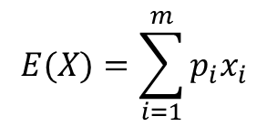
风险性决策分析的两种基本方法
2.1期望值法
期望值就是随机变量的数学期望。
将采取的行动方案看成是离散的随机变量，则m个方案就有m个离散随机变量，离散变量所取之值就是行动方案相对应的益损值。
离散随机变量X的数学期望为
$$E(X)=\sum_{i=1}^{m}{p_{i}x_{i}}$$
若采用决策目标（准则）是期望收益最大，则选择收益期望值最大的行动方案为最优方案。

Slide 16
风险性决策分析的两种基本方法
例题1
某轻工产品厂要决定某轻工产品明年的产量，以便及早做好生产前的各项准备工作。而产量的大小主要根据该产品的销售价格好坏而定。根据以往市场销售价格统计资料及市场预测信息得知：未来产品销售价格出现上涨、价格不变和价格下跌三种状态的概率分布为0.3，0.6和0.1。若该产品按大、中、小三种不同批量（即三种不同方案）投产。则下一年度在不同价格状态下的损益值可以估算出来，如下表所示。现要求通过决策分析来确定下一年度的产量，使该产品能获得的收益期望为最大。

Slide 17
风险性决策分析的两种基本方法
这是一个面临三种自然状态和三种行动方案的风险型决策分析问题。运用期望值法求解：
方案A1：E(A1)=0.3×40＋0.6×36＋0.1×(-6)=33
方案A2：E(A2)=0.3×36＋0.6×34＋0.1×24=33.6
方案A3：E(A2)=0.3×20＋0.6×16＋0.1×14=17.0
因此，选择行动方案A2即“中批生产”为最优方案。

Slide 18
风险性决策分析的两种基本方法
2.2 决策树法
利用树形图模型来描述决策分析问题，并直接在决策树图上进行决策分析。
决策树法求解步骤
（1）绘制决策树
（2）计算各行动方案的益损期望值
（3）将计算所得的各种行动方案的益损期望值加以比较，选择其中最大的期望值对应的方案为最优方案。

Slide 19
风险性决策分析的两种基本方法
以例1为例
价格上涨（0.3）
40
价格不变（0.6）
32
价格下跌（0.1）
－6
大批生产A1
价格上涨（0.3）
36
中批生产A2
价格不变（0.6）
34
价格下跌（0.1）
24
小批生产A3
价格上涨（0.3）
20
价格不变（0.6）
16
价格下跌（0.1）
14
表示决策节点，从它引出的分枝叫做方案分枝。分枝数量与行动方案相同。
表示状态节点，从它引出的分枝叫做状态分枝或概率分枝，在每一分枝上注明自然状态名称及概率。状态分枝数量与自然状态数量相同。
表示结果节点，即将不同行动方案在不同自然状态下的结果（如益损值）注明在结果节点的右端。

Slide 20
(2) 计算各种行动方案的益损期望值，并标在相应状态节点上方
风险性决策分析的两种基本方法
价格上涨（0.3）
40
价格不变（0.6）
||
36
价格下跌（0.1）
大批生产A1
－6
33.6
价格上涨（0.3）
36
中批生产A2
价格不变（0.6）
34
价格下跌（0.1）
24
小批生产A3
价格上涨（0.3）
20
||
价格不变（0.6）
16
价格下跌（0.1）
14
(3) 选择最大期望值的行动方案，并将结果标注在决策节点上。将其余的方案分枝上画“||”，表示该方案被舍弃。

Slide 21
风险性决策分析的两种基本方法
多级决策树
有些决策问题需要经过多次决策才告完成。应用决策树法进行多级决策分析叫做多级决策树。
例子2：
某化工厂由于现有生产工艺落后，产品销路受到影响。为此，工厂决定要对该产品生产工艺进行改进，提出两种方案：一是引进国外生产线；另一是自行研制。而且，无论是引进或是自行设计，产量都能增加。若引进或自行设计不成功，则工厂只能采用原工艺继续生产。据以往价格统计资料和市场预测信息，该类产品价格下跌、保持原价和涨价的概率分别为0.1, 0.5 和0.4。通过估算，可得各种方案在不同价格状态下的益损表如下。试协助该厂进行决策分析。

Slide 22
风险性决策分析的两种基本方法
分析问题
两级决策：
（1）决策是引进生产线或是自行设计
（2）“成功”以后产量增加或是不变

Slide 23
风险性决策分析的两种基本方法
40
价格上涨（0.4）
125
112
价格不变（0.5）
0
失败（0.2）
价格下跌（0.1）
-100
95
价格上涨（0.4）
200
成功（0.8）
价格不变（0.5）
80
产量不变B1
130
价格下跌（0.1）
引进生产线A1
||
-250
130
价格上涨（0.4）
决策：
300
价格不变（0.5）
100
112
产量增加B2
价格下跌（0.1）
-400
如成功引进生产线，
增加产量
75
价格上涨（0.4）
250
价格不变（0.5）
0
||
产量不变B1
100
价格下跌（0.1）
-250
||
100
价格上涨（0.4）
自行设计A2
成功（0.6）
650
76
价格不变（0.5）
-250
产量增加B2
价格下跌（0.1）
40
-350
失败（0.4）
价格上涨（0.4）
125
价格不变（0.5）
0
价格下跌（0.1）
-100

Slide 24
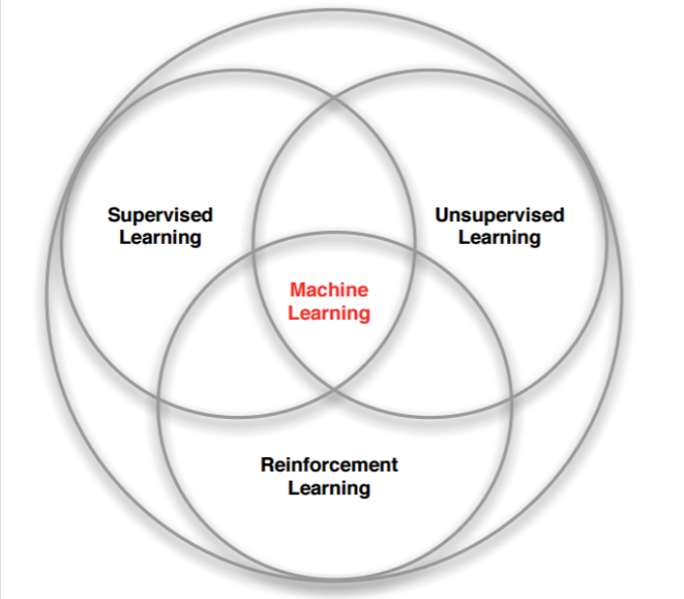
强化学习
强化学习在机器学习中的位置
1.强化学习和监督学习区别
强化学习只有奖励值，但是这个奖励值和监督学习的输出值不一样，它不是事先给出的，而是延后给出的。强化学习每一步与时间顺序联系紧密
2.强化学习和非监督学习的区别
非监督学习是没有输出值也没有奖励值的，它只有数据特征。同时和监督学习一样，数据之间也都是独立的，没有强化学习这样的时间依赖关系。

Slide 25
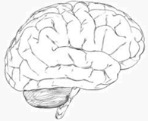

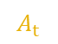
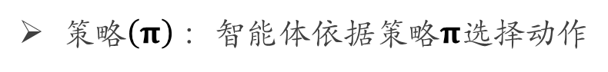
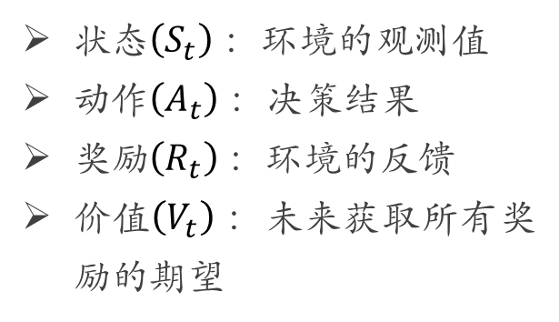
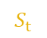
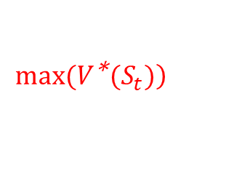
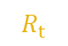
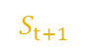
强化学习
强化学习建模
核心概念：
智能体
状态$\left(S_{t}\right)$：环境的观测值
动作$\left(A_{t}\right)$：决策结果
奖励$\left(R_{t}\right)$：环境的反馈
价值$\left(V_{t}\right)$：未来获取所有奖励的期望
状态
$$S_{t}$$
$$R_{t}$$
$$A_{t}$$
$$S_{t+1}$$
奖励
动作
其中γ为衰减系数（即现在的收益价值高于未来）
策略$\left(π\right)$：智能体依据策略$π$选择动作
目标：寻找到最优策略$π^{∗}$，使未来获取所有奖励的期望最大
$$\left.max(V^{\text{∗}}(S_{t})\right)$$
环境

Slide 26
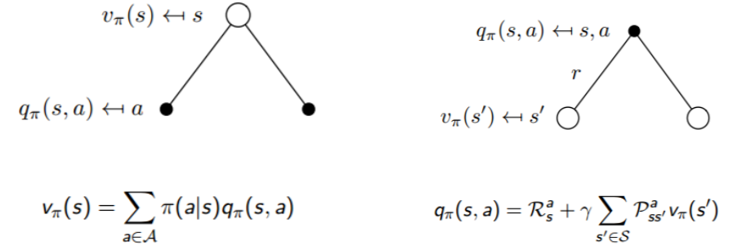
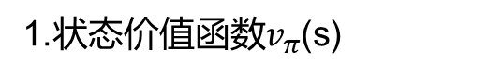
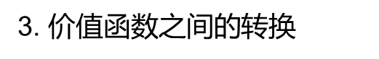
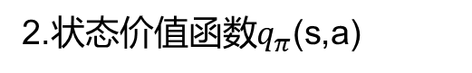
强化学习
策略的衡量指标：价值函数
1.状态价值函数$v_{π}$(s)
2.状态价值函数$q_{π}$(s,a)
3. 价值函数$之间的$转换

Slide 27
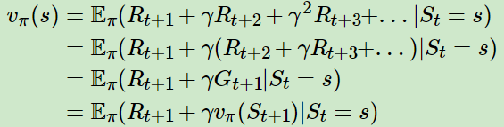

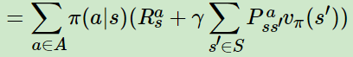
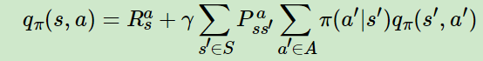
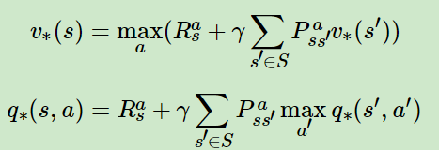
强化学习
最优价值函数
同理可得
Bellman 方程
比较策略可以通过对应的价值函数来比较的，寻找较优策略可以通过寻找较优的价值函数来完成。
定义最优状态价值函数是所有策略下产生的众多状态价值函数中的最大者，即：
最优Bellman 方程

Slide 28
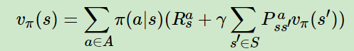
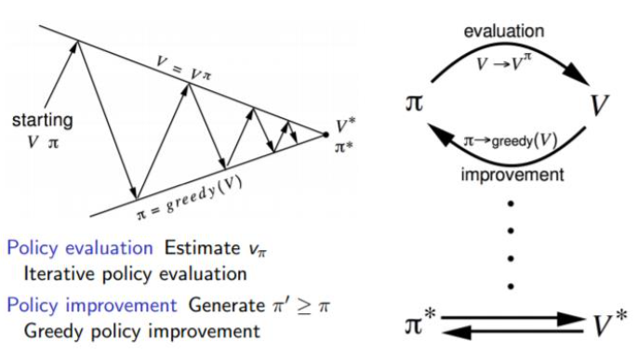
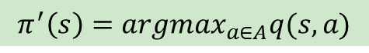
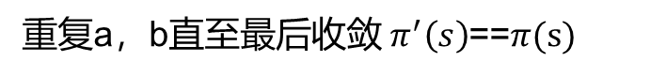
强化学习
有模型学习方法：策略迭代与值迭代
1.策略迭代
a.策略评估（Policy evaluation）
bellman方程+动态规划，计算当前策略下所有状态的价值函数。
b. 策略改进（Policy improvement）
贪婪法策略调整。
$$π^{′}\left(s\right)=argmax_{a∈A}q(s,a)$$
重复a，b直至最后收敛${ π}^{′}\left(s\right)$==$π(s)$

Slide 29
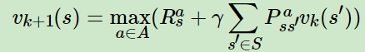
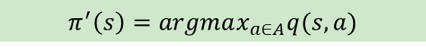
强化学习
有模型学习方法：策略迭代与值迭代
2.值迭代
核心思想：策略的改进与值函数的改进是一致的
策略评估
导出值迭代的更新公式
策略改进
$$π^{′}\left(s\right)=argmax_{a∈A}q(s,a)$$
优点：没有等到状态价值收敛才调整策略，而是随着状态价值的迭代及时调整策略, 这样可以大大减少迭代次数。

Slide 30
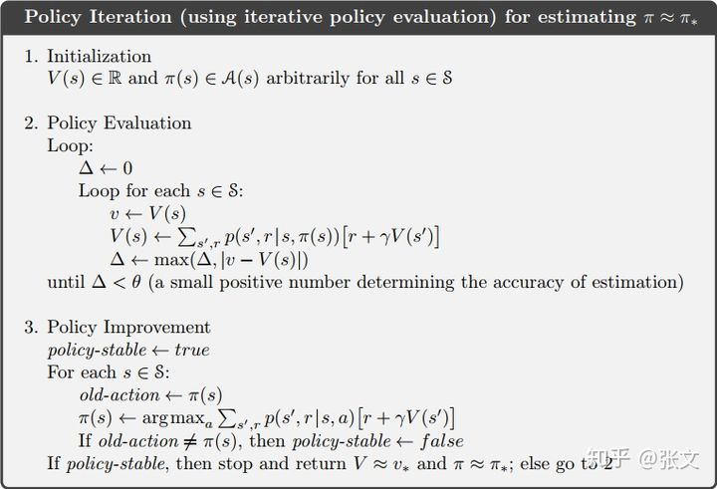
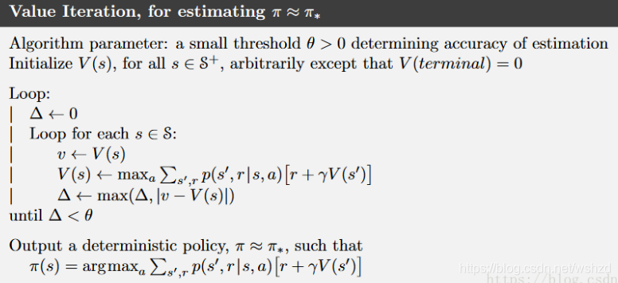

强化学习
有模型学习方法：策略迭代与值迭代
策略迭代伪代码
值迭代伪代码
2

Slide 31
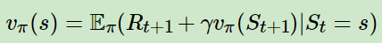
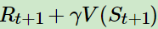
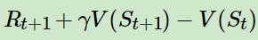
强化学习
无模型学习方法：Q-Learning
相比于有模型的方法，无模型的方法最大难点在于：
模型的未知，即模型状态转移概率矩阵P是未知的。这样就无法对价值函数进行计算。
时序差分（TD-error）
由于
将
称为TD目标值
将
称为TD-error
2
通过不断缩小TD-error来完成无模型学习对于价值函数的估计，类似于监督学习

Slide 32
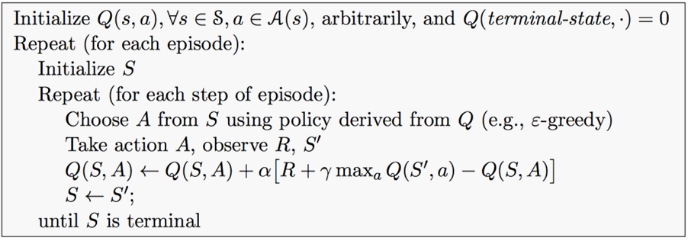
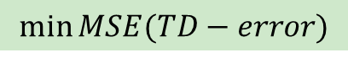
强化学习
无模型学习方法：Q-Learning
$$\min{MSE(TD−error)}$$
目标函数：
由于V函数与Q函数的可转换性，估计V函数与Q函数等价
更新公式：
Q-learning伪代码：

Slide 33
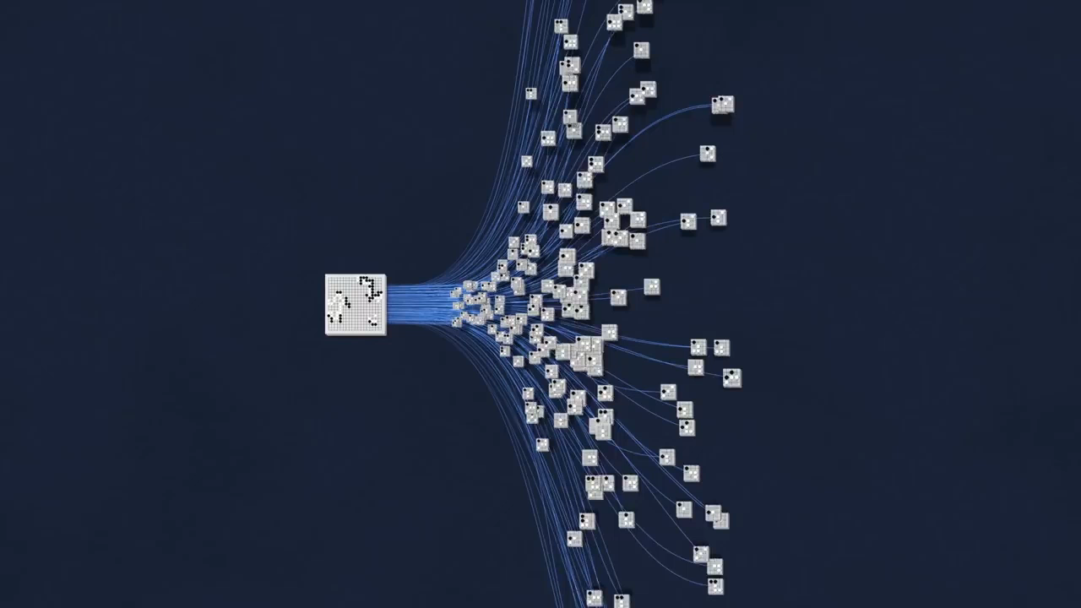
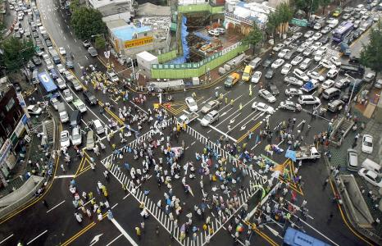
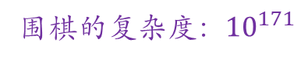
强化学习
无模型学习方法：Q-Learning
缺点：Q-learning 在实现上要维护一个S，A的二维Q表来近似Q函数，
因此S，A必须是可穷举的。
围棋的复杂度：${10}^{171}$
现实中的交通场景复杂度：接近无穷大
深度学习+强化学习解决上述问题

Slide 34
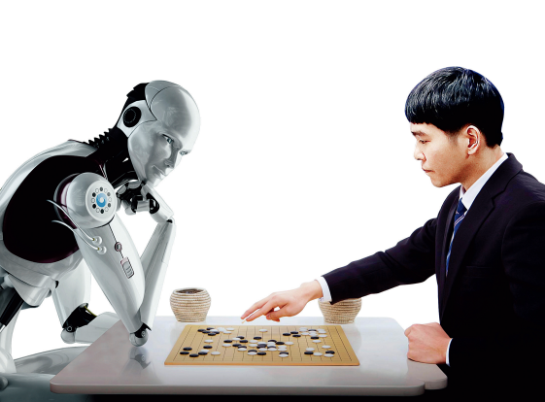
强化学习
深度强化学习
深度强化学习=深度学习（感知）+强化学习（决策）
用神经网络实现对价值函数的拟合

Slide 35
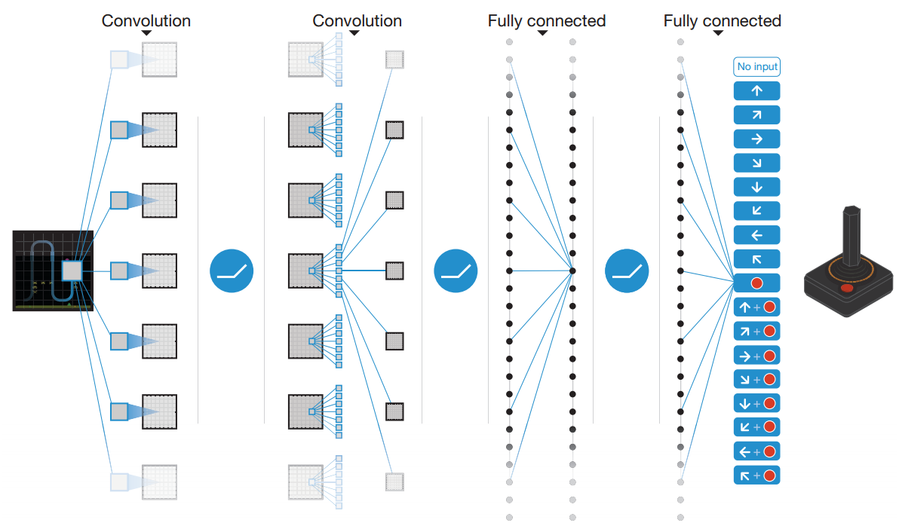
强化学习
DQN（Deep Q-network）
Mnih, Volodymyr, et al. "Human-level control through deep reinforcement learning." Nature 518.7540 (2015): 529-533.

Slide 36
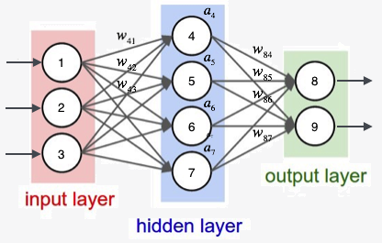
强化学习
DQN（Deep Q-network）
基于值函数估计的深度强化学习方法
执行价值最大的动作
利用TD-error不断修正估值
取最大值
核心思想：利用神经网络对每一个动作进行估值

Slide 37
强化学习
DQN的两大利器
1.Fixed Q-target
Q-estimation
Q-target
如果我们使用相同的网络参数来得到Q-estimation与Q-target，那么网络将产生震荡不利于收敛。

Slide 38
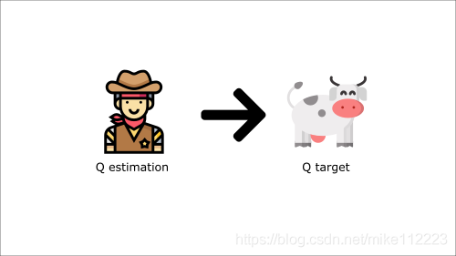
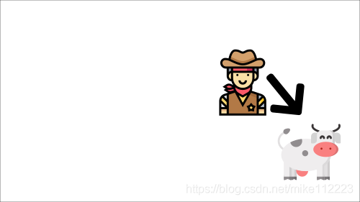
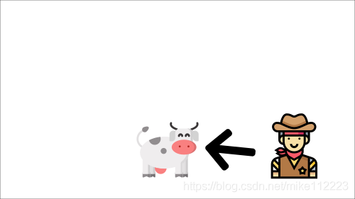
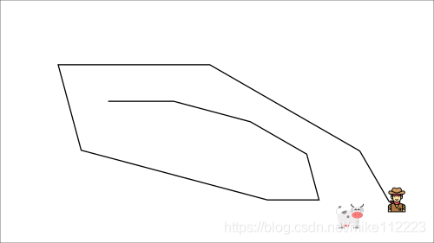
强化学习
DQN的两大利器
1.Fixed Q-target
假设你是牛仔（Q-estimation），然后你想要抓住牛（Q-target），必须不断缩小与牛的距离（减小TD-error）
1
2
每个时间步，你努力去接近牛，牛同时也在移动（使用了同样的网络参数），这就导致奇怪的追逐路径（训练时的振荡）
3
4

Slide 39
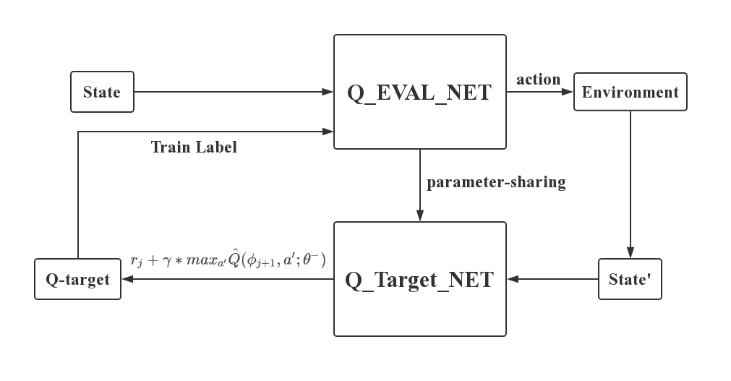
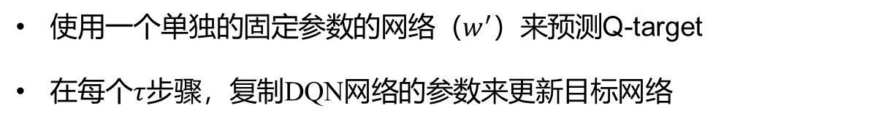
强化学习
DQN的两大利器
1.Fixed Q-target
使用一个单独的固定参数的网络（$w^{′}$）来预测Q-target
在每个$τ$步骤，复制DQN网络的参数来更新目标网络
因此DQN网络的最终结构为下图的双网络结构

Slide 40
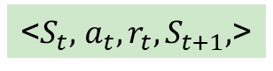
强化学习
DQN的两大利器
2.Experience Replay
DQN 有一个记忆库存储之前的经历，之前的数据样本可以四元组形式
<$S_{t},$ $a_{t},r_{t},S_{t+1},$>
存储于Replay Buffer，当训练时从经验池中随机抽取一批数据进行训练
优点：打乱了数据时序上的相关性，增加了每个batch中数据的多样性

Slide 41
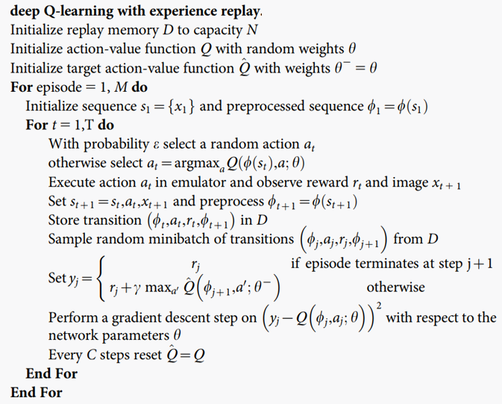
强化学习
DQN伪代码

Slide 42
强化学习
More On DRL（Deep Reinforcement Learning）
DQN
DQN
Double DQN
Prioritized Experience Replay（DQN）
Dueling DQN
Policy Gradient
Actor Critic
Actor Critic
DDPG
A3C
PPO
DPPO

Slide 43
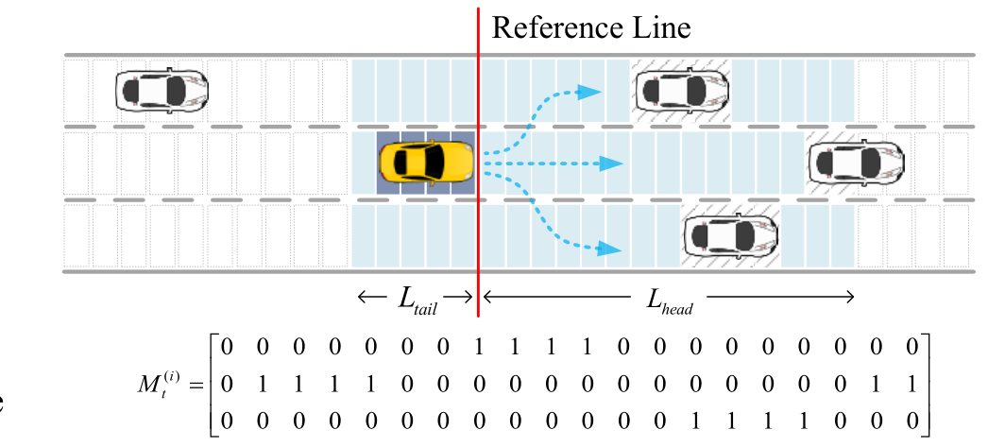
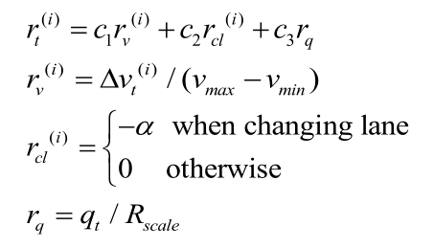
强化学习
自动驾驶
深度强化学习应用于换道模型
State
Reward
Action
换左道、换右道、加速、减速、跟驰

Slide 44
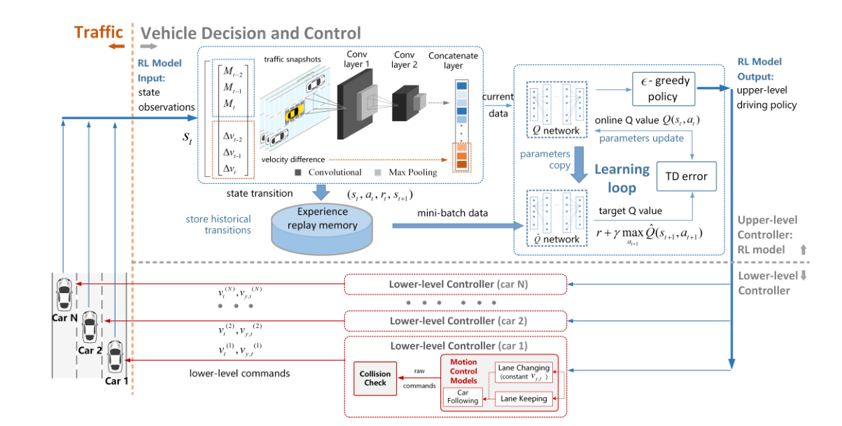
强化学习
自动驾驶
DRL-based harmonious lane-changing architecture

Slide 45

强化学习
自动驾驶

Slide 46



强化学习
应用-交通信号灯配时
1 | 1 | $$⋯$$ | 0 | 1
1 | 0 | $$⋯$$ | 1 | 1
$$⋮$$ | $$⋮$$ | $$⋱$$ | $$⋮$$ | $$⋮$$
0 | 1 | $$⋯$$ | 0 | 0
0 | 0 | $$⋯$$ | 1 | 0
0 | 0 | $$⋯$$ | 0 | 0
0 | 0 | $$⋯$$ | .8 | 0
$$⋮$$ | $$⋮$$ | $$⋱$$ | $$⋮$$ | $$⋮$$
0 | .7 | $$⋯$$ | 0 | 0
0 | 0 | $$⋯$$ | .5 | 0
32*16
32*16
Vehicle position
Vehicle speed
256m / 8m = 32
0 | 0 | 1 | 0
1*4
Current phase
核心思想：将交通状态转换成图片以保证交通状态数据的完备性

Slide 47



强化学习
应用-交通信号灯配时
Conv1
Conv2
16-filters
4 x 4
32-filters
2 x 2
64
$32×1$6
1 | 1 | $$⋯$$ | 0 | 1
1 | 0 | $$⋯$$ | 1 | 1
$$⋮$$ | $$⋮$$ | $$⋱$$ | $$⋮$$ | $$⋮$$
0 | 1 | $$⋯$$ | 0 | 0
0 | 0 | $$⋯$$ | 1 | 0
128
LSTM
2
16-filters
4 x 4
32-filters
2 x 2
64
$32×1$6
0 | 0 | $$⋯$$ | 0 | 0
0 | 0 | $$⋯$$ | .8 | 0
$$⋮$$ | $$⋮$$ | $$⋱$$ | $$⋮$$ | $$⋮$$
0 | .7 | $$⋯$$ | 0 | 0
0 | 0 | $$⋯$$ | .5 | 0
10
$$4×1$$
0 | 0 | 1 | 0
核心思想：融合深度卷积网络和长短时记忆（LSTM）

Slide 48

强化学习
应用-交通信号灯配时

Slide 49

强化学习
应用-Atari游戏
Atari游戏
状态输入：游戏视频画面，不做任何人为的特征提取
动作：向左移动、向右移动
效果：和人类最高水准相同

Slide 50



强化学习
应用-乒乓
状态输入：游戏视频画面，不做任何人为的特征提取
动作：向上移动、向下移动

Slide 51

强化学习
应用-高维动作控制
右图中的木偶由多个关节组成
智能体需要操纵木偶学会站立、走路等基本动作，然后寻找足球场上的红球
白球会不断击打木偶，以破环它的平衡性
木偶完全通过自学习就可以学会走路并具备一定的抗击打能力。即使摔倒了也可以迅速爬起来

Slide 52
灵敏度分析
对状态概率的估计往往不一定十分准确。
当状态概率发生变化时，会对所选最优方案产生怎样的影响？或者当状态概率在何范围内变化时，所选最优方案不变？
对以上问题的分析就是灵敏度分析

Slide 53
灵敏度分析
例3：为生产某种产品而设计了两个基本建设方案：一是建大厂，二是建小厂。建大厂需投资300万元，建小厂需投资140万元。两者的使用期限都是10年。估计在此期间产品的销路好的概率是0.7，销路差的概率是0.3，两方案的年度益损表如下。
请做出风险决策，并作灵敏度分析

Slide 54
灵敏度分析
（1）风险决策
根据期望值法，有：
E(A1)=0.7×100×10＋0.3×(-20)×10-300=340万元
E(A2)=0.7×40×10＋0.3×10×10-140=170万元
因为：E(A1)>E(A2)，所以建大厂比建小厂好
（2）灵敏度分析
设 p 代表销路好的概率，则 (1-p) 代表销路差的概率。另两方案的期望收益值相等，则有：
100×10p+（-20)×10(1-p)-300=40×10p＋10×10(1-p)-140
化简得：p＝0.511。称其为转折概率。
当p>0.511时，建大厂好；当p<0.511时，建小厂好；
当p=0.511时，建大厂或建小厂一样。

Slide 55
情报的价值和贝叶斯决策
问题的提出
决策需要情报
情报的获取需要代价
支付的费用低，则难以获得需要的情报
支付的费用高，则可能不合算。
如何评价情报的价值？
决策所需的情报的种类
（1）完全情报，即完全可以肯定某一状态发生的情报
（2）非完全情报（或称抽样情报），即不能完全肯定某一状态发生的情报

Slide 56
情报的价值和贝叶斯决策
5.1 完全情报的价值
有了完全情报，决策者就可以准确预料即将出现什么状态。即风险型决策变为确定型决策。
然而，在得到完全情报之前，并不知道会发生哪种状态。
这样，我们需要计算因获得该情报而使决策者的期望收益提高的数额，并与获得情报所支付的费用相比较。
如果前者大于后者，则获取该情报有利。

Slide 57
情报的价值和贝叶斯决策
例4
试衡量例3中，决策者准备花费60万元购买“销路好坏情报”是否合算。
假设完全情报指出：“销路好”，（决策）就建大厂，年收益100万元；“销路差”，就建小厂，年收益10万元”
由于在决定是否购买这一情报之前时，还不知道完全情报的内容，故在决策时，无法算出确切的收益，只能算出在完全情报下的期望收益，即
0.7×(100×10-300)+0.3×(10×10-140)=478万元
而原期望收益（采用建大厂方案）为340万元，可知得到了完全情报而使期望收益增加了138万元。
因此，支付60万元购买此情报是值得的。

Slide 58
情报的价值和贝叶斯决策
情报的内容是：“未来10年销路好或销路坏”的确定判断。购买者在知道这条信息之前，只能通过自行获得的先验概率评估购买情报后的期望收益。
即只能按，0.7的概率 “销路好”，0.3的概率“销路差”来计算。
因此，如果不购买，决策就是“建大厂”。
如果购买了该情报，并且得知“销路差”，则将改变原“建大厂”的决策，而改建小厂，从而降低损失。

Slide 59
情报的价值和贝叶斯决策
5.2 非完全情报和贝叶斯决策
在决策分析过程中，如果得不到完全情报，或者采集完全情报所花代价太大，则可以采用非完全情报作为补充信息对原来的状态概率进行修正。
原来的状态概率称为——先验概率
修正后的状态概率称为——后验概率
贝叶斯(Bayes)决策就是用来估计由于获得了非完全情报而提高决策的效果（即：情报的价值）的方法

Slide 60




情报的价值和贝叶斯决策
（1）贝叶斯公式（Review）
若事件B能且只能与两两互不相容事件$θ_{1},θ_{2},⋯θ_{n}$之一同时发生，由条件概率的定义有：
$$p(θ_{i}|B)=\frac{\left.p(θ_{i})p(B|θ_{i}\right)}{\left.p(B\right)}$$
又由全概率公式
$$p(B)=\sum_{j=1}^{n}{\left.p(θ_{j})p(B|θ_{j}\right)}$$
由此得：
$$p(θ_{i}|B)=\frac{\left.p(θ_{i})p(B|θ_{i}\right)}{\sum_{j=1}^{n}{\left.p(θ_{j})p(B|θ_{j}\right)}}$$
——贝叶斯公式

Slide 61



情报的价值和贝叶斯决策
（2）贝叶斯决策
$$p(θ_{i}|B)=\frac{\left.p(θ_{i})p(B|θ_{i}\right)}{\sum_{j=1}^{n}{\left.p(θ_{j})p(B|θ_{j}\right)}}$$
贝叶斯公式
中
$\left.p(θ_{i}\right)$ 称为状态 $θ_{i}$ 的先验概率
$\left.p(θ_{i}|B\right)$ 称为状态 $θ_{i}$ 的后验概率
$\left.p(B|θ_{i}\right)$ 称为状态 $θ_{i}$ 的条件下事件B发生的条件概率
$\left.p(θ_{i})p(B|θ_{i}\right)$称为联合概率
$$p(B)=\sum_{j=1}^{n}{\left.p(θ_{j})p(B|θ_{j}\right)}$$
称为边际概率

Slide 62


情报的价值和贝叶斯决策
例5：若在例3中，某咨询机构可以对10年内产品销路好坏提供进一步的情报，所提供情报的准确度为80％。也就是说，如果产品销路好，而咨询机构预报销路好（记为B1）的条件概率为0.8，预报销路差（记为B2）的条件概率为0.2；如果产品销路差，而咨询机构预报销路差的条件概率为0.8，预报销路好的条件概率为0.2。即：
$$\begin{matrix}p(B_{1}|θ_{1})=0.8 p(B_{2}|θ_{1})=0.2 \\ p(B_{1}|θ_{2})=0.2 p(B_{2}|θ_{2})=0.8\end{matrix}$$
又知先验概率 $p(θ_{1})=0.7 p(θ_{2})=0.3$ 故联合概率为：
$$\begin{matrix}p(θ_{1})p(B_{1}|θ_{1})=0.7×0.8=0.56 \\ p(θ_{1})p(B_{2}|θ_{1})=0.7×0.2=0.14 \\ p(θ_{2})p(B_{1}|θ_{2})=0.3×0.2=0.06 \\ p(θ_{2})p(B_{2}|θ_{2})=0.3×0.8=0.24\end{matrix}$$

Slide 63


情报的价值和贝叶斯决策
边际概率为：
$$\begin{matrix}p(B_{1})=p(θ_{1})p(B_{1}|θ_{1})+p(θ_{2})p(B_{1}|θ_{2})=0.62 \\ p(B_{2})=p(θ_{1})p(B_{2}|θ_{1})+p(θ_{2})p(B_{2}|θ_{2})=0.38\end{matrix}$$
后验概率为：
$$\begin{matrix}p(θ_{1}|B_{1})=\frac{\left.p(θ_{1})p(B_{1}|θ_{1}\right)}{\left.p(B_{1}\right)}=\frac{0.56}{0.62}=0.9032 \\ p(θ_{2}|B_{1})=\frac{\left.p(θ_{2})p(B_{1}|θ_{2}\right)}{\left.p(B_{1}\right)}=\frac{0.06}{0.62}=0.0968 \\ p(θ_{1}|B_{2})=\frac{\left.p(θ_{1})p(B_{2}|θ_{1}\right)}{\left.p(B_{2}\right)}=\frac{0.14}{0.38}=0.3684 \\ p(θ_{2}|B_{2})=\frac{\left.p(θ_{2})p(B_{2}|θ_{2}\right)}{\left.p(B_{2}\right)}=\frac{0.24}{0.38}=0.6316\end{matrix}$$

Slide 64
情报的价值和贝叶斯决策
用决策树法绘制贝叶斯决策树
583.84
100
4
583.84
建大厂
－20
2
230.96
40
||
5
建小厂
388.78
10
1
-57.92
100
||
6
70.52
建大厂
－20
3
70.52
40
7
建小厂
10

Slide 65
情报的价值和贝叶斯决策
（1）预报产品销路好时，两方案的期望损益值为：
E(A1)=0.9032*100*10+(-20)*10*0.0968-300=583.84万元
E(A2)= 0.9032*40*10+10*10*0.0968-140=230.96万元
预报产品销路好时，应采取建大厂方案。
（2）预报产品销路差时，两方案的期望损益值为：
E(A1)=0.3684*100*10+(-20)*10*0.6316-300=-57.92万元
E(A2)=0.3684*40*10+10*10*0.6316-140=70.52万元
预报产品销路差时，应采取建小厂方案。

Slide 66
情报的价值和贝叶斯决策
5.3 非完全情报的价值
在非完全情报条件下的期望益损值如下：
583.84×0.62+70.52×0.38=388.78万元
在从中减去在没有非完全情报条件下的期望益损值340万元，即为非完全情报的价值。
即：非完全情报的价值为48.78万元
因此，若咨询机构要求的情报费用小于48.78万元，则购买该情报有利。否则，不购买该情报，而应该采用在没有任何情报条件下所确定的建厂方案。

Slide 67
决策支持系统DSS
6.1 引言
DSS是在计算机用于管理的过程中产生的。
上世纪60年代，出现了管理信息系统（MIS），但并不成功。其主要原因是没有将信息系统与管理决策控制联系在一起。即没有对领导决策起作用。
MIS除了进行日常信息处理外，还需直接面向决策与控制，面向不断变化的环境中出现的非固定的信息需求。——DSS概念产生。

Slide 68
决策支持系统DSS
DSS的定义
DSS是一种能够帮助决策者利用数据和模型，解决半结构化的以计算机为基础的交互作用系统。
西蒙(1960)年提出：决策问题分为结构化和半结构化两大类。
结构化问题是指在决策过程开始前能够准确识别，可用计算机实现全部自动化求解的问题。对于结构化问题，管理者只关心决策的效率

Slide 69
决策支持系统DSS
半结构化问题
半结构化问题至今没有统一定义。Stabell于1979年提出了半结构化问题的特征：
（1）目标不明确且为非操作的，或目标可操作，但目标多且相互矛盾；
（2）事后难于确定决策效益变化的原因；事前也难预测决策者采取措施对于决策效益的影响；
（3）决策者采取什么措施会影响决策效益是不确定的。
对于半结构化问题，管理者关心决策的效能 (首先保证决策合理，然后寻求提高效率) 。

Slide 70
决策支持系统DSS
6.2 决策支持系统的信息组织技术
（1）现代DSS的结构

Slide 71
决策支持系统DSS
（2）DSS信息管理技术
DSS问题管理的信息结构包括：决策任务、决策问题、求解方案、求解结果、决策结果和实施结果等
DSS数据管理一般采用关系型数据模型
DSS模型管理包括结构模型、关系模型和基于知识表示模型的管理。
DSS知识管理包括知识获取、修改、删除、求精和一致性检验等。
DSS文本包括政策法规文件、决策案例等。文本管理则依赖关键词索引、分类号索引、语义网络索引等索引技术。

Slide 72
冲突分析
7.1 引言
冲突是一种社会现象，普遍存在于我们现代生活的各个方面
■ 个人分歧与矛盾
■ 社会集团、国家地区间的经济或政治利益争端与冲突等等
冲突分析是研究冲突现象的数学理论和方法，它运用数学模型来描述冲突现象，提取冲突过程的本质和特点，分析各种可能和必然的冲突结果，并为决策者提供有力的决策依据。
冲突分析是决策论的一个分支！

Slide 73
冲突分析
7.2 冲突模型的基本要素
（1）决策人（局中人）：具有独立决策权的参与者。
（2）行动：可供局中人选择的动作。
（3）策略：一组可行的完整行动方案。【策略空间：所有策略的集合】
（4）结局：当所有局中人都选择了某一个策略后，冲突所形成的结果。

Slide 74
冲突分析
几个重要概念
（1）有限对策与无限对策：在冲突模型中，如果所有局中人的策略是有限的，则该冲突问题称为有限对策，否则称之为无限对策。
（2）稳定解：能被所有局中人接受的冲突结局。
（3）稳定性分析：寻找稳定解的过程。

Slide 75
冲突分析
7.3 典型冲突分析问题：囚徒困境问题
问题描述：
囚徒甲和囚徒乙因涉嫌一个重要案件而被拘留，法官确信他们有罪，但没有足够证据给他们定罪。为此，法官将两个人分别监禁，并告诉他们以下条件，每个囚徒需要在坦白和不坦白之间做出选择。
（1）两人都不坦白，各判一年（罪名较轻）
（2）都坦白，从轻量刑，各判5年。
（3）一人坦白，坦白者不追究刑事责任，但不坦白者重判10年。

Slide 76
冲突分析
囚徒困境模型：标准式
囚徒乙
不坦白
坦白
囚徒甲
不坦白
3，3 | 1，4
4，1 | 2，2
坦白
表格中数字表示囚徒的偏好值，最好为4，最差为1

Slide 77
冲突分析
囚徒困境模型“0－1”式
囚徒甲
(1)不坦白 | 1 | 0 | 1 | 0
(2)坦白 | 0 | 1 | 0 | 1
囚徒乙
(1)不坦白 | 1 | 1 | 0 | 0
(2)坦白 | 0 | 0 | 1 | 1
结局 | 1 | 2 | 3 | 4
“1”表示策略被选取，“0”表示策略不被选取。

Slide 78
冲突分析
决策人的偏好向量
甲的偏好向量
乙的偏好向量
囚徒甲
(1)不坦白 | 0 | 1 | 0 | 1
(2)坦白 | 1 | 0 | 1 | 0
囚徒乙
(1)不坦白 | 1 | 1 | 0 | 0
(2)坦白 | 0 | 0 | 1 | 1
结局 | 2 | 1 | 4 | 3
囚徒甲
(1)不坦白 | 1 | 1 | 0 | 0
(2)坦白 | 0 | 0 | 1 | 1
囚徒乙
(1)不坦白 | 0 | 1 | 0 | 1
(2)坦白 | 1 | 0 | 1 | 0
结局 | 3 | 1 | 4 | 2
偏好值最高的排在最左边，最低的排在最右边

Slide 79
囚徒困境：稳定性分析
冲突分析
首先，需要确定决策人在每个结局所具有的单独改变自己地位的能力（Unilateral Improvement, UI）
UI表示决策人在某个结局可以通过单独改变自己的策略而达到一个更有利的结局的能力。
甲的偏好向量
举例：
在结局1和2中，乙的策略都是“不坦白”，因此，在结局“1”中甲可以单独改变策略，而得到更好的结局。我们称结局“2”是结局“1”的UI，在稳定性分析表中标在“1”下面。
囚徒甲
(1)不坦白 | 0 | 1 | 0 | 1
(2)坦白 | 1 | 0 | 1 | 0
囚徒乙
(1)不坦白 | 1 | 1 | 0 | 0
(2)坦白 | 0 | 0 | 1 | 1
结局 | 2 | 1 | 4 | 3

Slide 80
冲突分析
囚徒困境：稳定性分析
囚徒甲
 | X |  | E | E | X | 整体稳定性
 | r |  | s | r | u | 个人稳定性
P_{甲} | 2 |  | 1 | 4 | 3
 |  |  | 2 |  | 4
囚徒乙
 | r |  | s | r | u | 个人稳定性
P_{乙} | 3 |  | 1 | 4 | 2
 |  |  | 3 |  | 4

Slide 81
稳定性分析之一——理性稳定（rational stable）
冲突分析
对于一个决策者，如果他在某个结局上不能单独改进自己的困境，那么这个结局对该决策者就是理性稳定的，记作“r”。如：对于甲，结局2和4都是“r”。
理性稳定实际就是Nash稳定。Nash(1928.6.13-2015.5.23)
囚徒甲
 | X |  | E | E | X | 整体稳定性
 | r |  | s | r | u | 个人稳定性
P_{甲}(结局) | 2 |  | 1 | 4 | 3
UI |  |  | 2 |  | 4
囚徒乙
 | r |  | s | r | u | 个人稳定性
P_{乙}(结局) | 3 |  | 1 | 4 | 2
UI |  |  | 3 |  | 4

Slide 82
冲突分析
稳定性分析之二——连续稳定（sequentially stable）
在这种稳定中，决策者可以利用UI改进自己的处境，而在这个新的结局上，其他决策者也可以运用他们的UI使局势再次变化，而由此产生的结局比初始结局还要差，这迫使决策者放弃使用UI而造成稳定。这种由于UI被制裁(sanctioned)而造成的稳定叫做连续稳定，用“s”表示。
囚徒甲
 | X |  | E | E | X | 整体稳定性
 | r |  | s | r | u | 个人稳定性
P_{甲}(结局) | 2 |  | 1 | 4 | 3
UI |  |  | 2 |  | 4
囚徒乙
 | r |  | s | r | u | 个人稳定性
P_{乙}(结局) | 3 |  | 1 | 4 | 2
UI |  |  | 3 |  | 4
比较初始结局1和终止结局4，对于甲而言，结局4比1差，因此，甲的UI被制裁。
则结局1是连续稳定，标记为“s”。

Slide 83
冲突分析
稳定性分析之三——不稳定（unstable）
在一个结局上，如果决策人至少有一个未被制裁的UI，那么这个结局对于该决策人就是不稳定的，记为“u”。
如：结局3对于甲（有UI4），或结局2对于乙（有UI4）。
囚徒甲
 | X |  | E | E | X | 整体稳定性
 | r |  | s | r | u | 个人稳定性
P_{甲}(结局) | 2 |  | 1 | 4 | 3
UI |  |  | 2 |  | 4
囚徒乙
 | r |  | s | r | u | 个人稳定性
P_{乙}(结局) | 3 |  | 1 | 4 | 2
UI |  |  | 3 |  | 4

Slide 84
冲突分析
稳定性分析之四——整体稳定性
当一个结局对于所有决策者都具有稳定性时，那么这个结局就具有整体稳定性。
结局“1”（连续稳定）和结局“4”（理性稳定）都是整体稳定解。
囚徒甲
 | X |  | E | E | X | 整体稳定性
 | r |  | s | r | u | 个人稳定性
P_{甲}(结局) | 2 |  | 1 | 4 | 3
UI |  |  | 2 |  | 4
囚徒乙
 | r |  | s | r | u | 个人稳定性
P_{乙}(结局) | 3 |  | 1 | 4 | 2
UI |  |  | 3 |  | 4
结局1为合作解，稳定解对双方都有更高的偏好。（对策双方都具有约束力！）
结局4为非合作解。

Slide 85
灵敏度分析
例3：为生产某种产品而设计了两个基本建设方案：一是建大厂，二是建小厂。建大厂需投资300万元，建小厂需投资140万元。两者的使用期限都是10年。估计在此期间产品的销路好的概率是0.7，销路差的概率是0.3，两方案的年度益损表如下。
请做出风险决策，并作灵敏度分析
返回

Slide 86
灵敏度分析
例3：为生产某种产品而设计了两个基本建设方案：一是建大厂，二是建小厂。建大厂需投资300万元，建小厂需投资140万元。两者的使用期限都是10年。估计在此期间产品的销路好的概率是0.7（即事件“销路好”的先验概率为0.7），销路差的概率是0.3，两方案的年度益损表如下。请做出风险决策，并作灵敏度分析
返回

